Slide 1
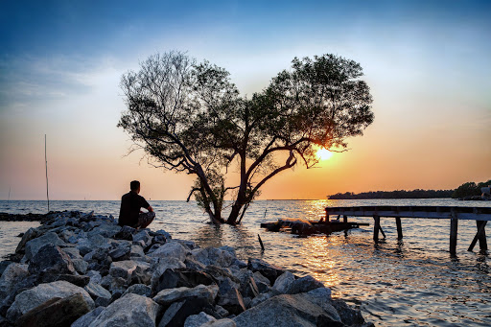
LA MUERTE DE MAMA
EL DUELO POR

Slide 2
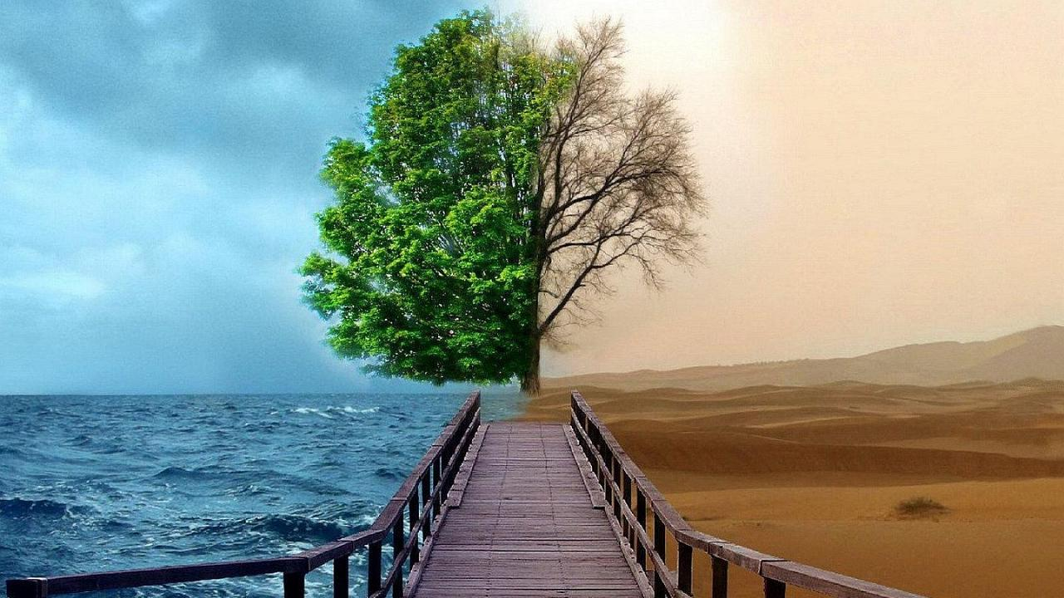
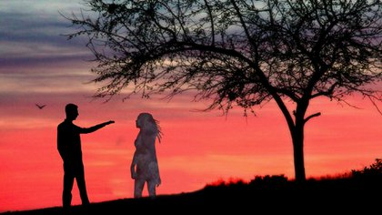
LA MUERTE ES LA COSA MAS COMUN DEL MUNDO Y SIN EMBARGO, ES LA MAS EVITADA. COMO SI IGNORARLA LA HICIERA DESAPARECER. ES ABSOLUTAMENTE CIERTO QUE MORIREMOS Y ES INCIERTO EL CUANDO, EL COMO Y EL DONDE MORIREMOS. LA VIDA Y LA MUERTE, NO SON POLOS OPUESTOS, NI EL PRINCIPIO NI EL FIN, VAN DE LA MANO, ES UN CONTINUO, CADA MINUTO QUE VIVA, CADA MINUTO MUERO, NO LOS PODEMOS DESLIGAR

Slide 3
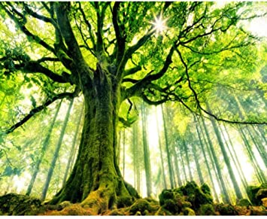
PARA ENTRAR EN CONTACTO CON UN ARBOL, LO QUE TIENES QUE HACER ES PONER TUS MANOS SOBRE EL ARBOL, SENTIRLO, ESCUCHAR SOLO LA PALABRA ARBOL NO TE AYUDARA A CONOCERLO Y ESTAR EN CONTACTO CON EL,

Slide 4
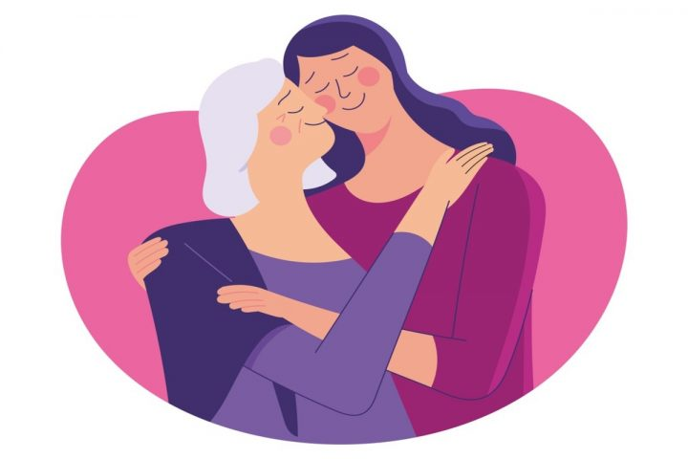
QUE REPRESENTA MAMA:
FIGURA IMPORTANTE PARA FORMAR NUESTRA IDENTIDAD Y PERSONALIDAD.
CENTRO DE LA FAMILIA.
EQUILIBRIO DE LA VIDA.
AMOR, TERNURA, CALOR DE HOGAR.
BONDAD, GENEROSIDAD, SACRIFICIO.
APOYO, FORTALEZA, UNION FAMILIAR.
ENSEÑANZA, EJEMPLO.

Slide 5
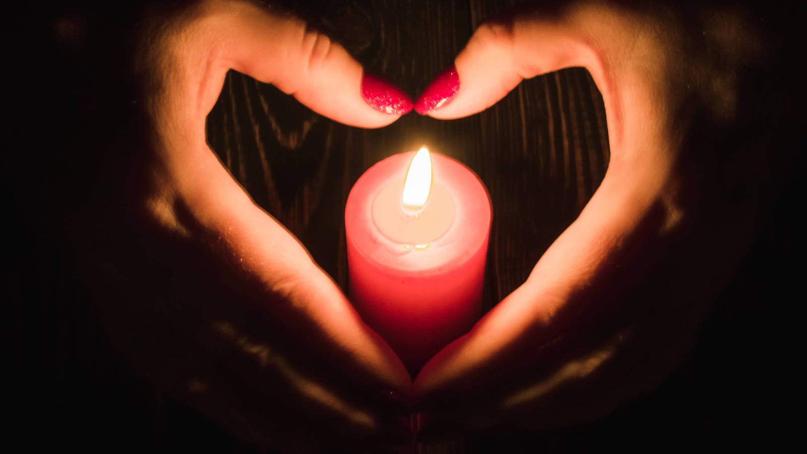
EL DUELO ES UN PROCESO DOLOROSO, NATURAL, DINÁMICO Y PERSONAL QUE SE PRESENTA ANTE LA ELABORACIÓN DE UNA PERDIDA SIGNIFICATIVA.. Y QUE AL CAMINAR POR ESTE PROCESO, AL FINAL TENDRA QUE HABER UNA TRANSFORMACION PERSONAL EN TODOS LOS SENTIDOS

Slide 6
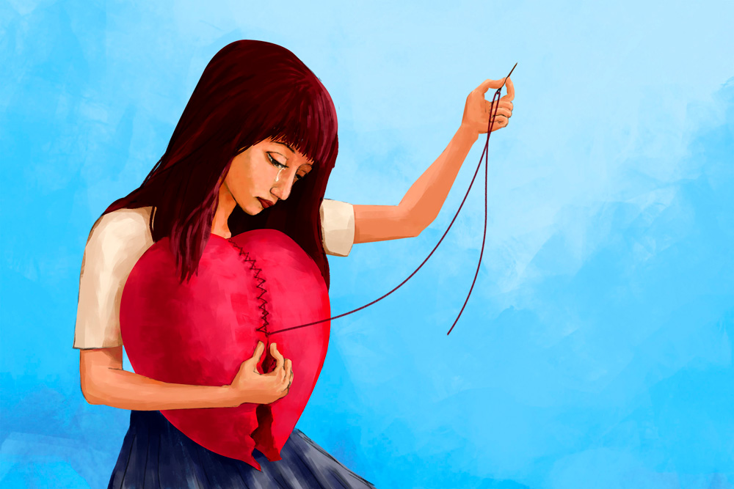
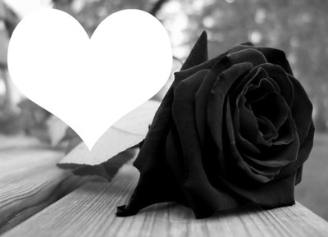
EL DUELO PUEDE PRESENTAR
MANIFESTACIONES DE FORMA
FISICAS
EMOCIONAL
COGNITIVA
CONDUCTUAL
ESPIRITUAL
SOCIAL

Slide 7
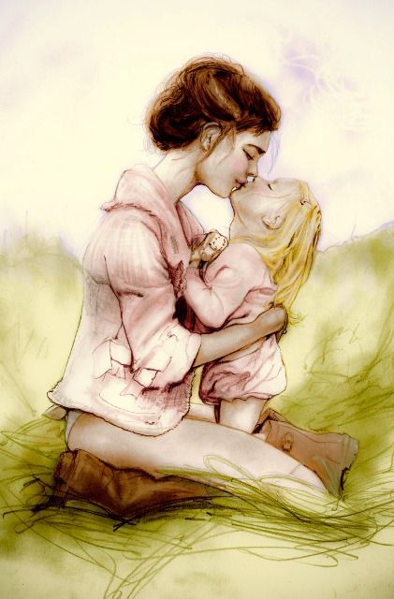
EL DUELO POR MAMA
LA CADENA DEL AMOR HA PERDIDO UN ESLABON VITAL
MIEDOS E INSEGURIDAD
ORFANDAD
ABANDONO
DESAMPARO
SOLEDAD
DESENTIGRACION FAMILIAR
ORIGENES Y RAICES
DEBILIDAD, FALTA DE FORTALEZA

Slide 8
FACTORES QUE DETERMINAN EL PROCESO DEL DUELO
RELACION CON LA MADRE Y EL TIPO DE APEGO
LA EDAD DEL HIJO(A) Y LA EDAD DE LA MADRE
FORMA EN QUE OCURRIO LA MUERTE
MADUREZ EMOCIONAL, HERRAMIENTAS PERSONALES
EL CONCEPTO DE MUERTE EN LA FAMILIA

Slide 10
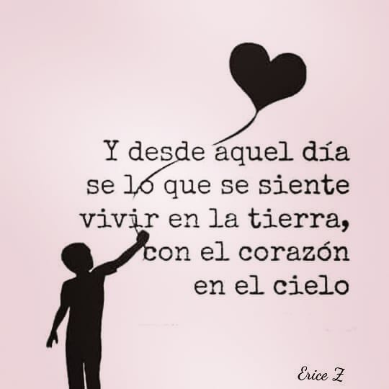
TRASCENDER EL DUELO
CADA PERSONA NECESITA SU PROPIO TIEMPO, FORTALEZAS PERSONALES
EXPRESION DE LAS EMOCIONES, APOYO FAMILIAR Y SOCIAL, REORGANIZACION DE LA VIDA

Slide 11
PASOS NECESARIOS PARA PODER TRASCENDER EL DUELO
SENTIR EL DOLOR Y LAS EMOCIONES QUE SURGEN EN EL DUELO. ES NECESARIO IDENTIFICAR LOS MATICES DE LOS SENTIMIENTOS Y PONER ORDEN EN ELLOS.
ES ACEPTAR LA REALIDAD DE LA PÉRDIDA. YA NO ESTA FISICAMENTE EN TU VIDA PERMITELE MANIFESTARSE DE OTRA FORMA MAS INTIMA.
APRENDER A VIVIR SIN LA PERSONA FALLECIDA ES UNA TAREA QUE PUEDE RESULTAR DIFÍCIL. LA VIDA SIGUE Y EMPUJA A CONTINUAR CON ACTIVIDADES QUE ANTES SE REALIZABAN DE FORMA CONJUNTA O QUE SON NUEVAS
REORGANIZAR LA COTIDIANIDAD, INTERESARSE POR COSAS NUEVAS, SENTIR ESPERANZA, EXPERIMENTAR GRATIFICACIÓN DE NUEVO Y ADAPTARSE A NUEVOS ROLES. REUBICAR A NUESTRA MADRE FALLECIDA EN NUESTRO CORAZON

Slide 12
RECOMENDACIONES:
DARSE PERMISO PARA ESTAR EN DUELO. SE PUEDE PENSAR QUE ES MEJOR EVITAR EL DOLOR, LA VERDADERA FORTALEZA ESTA EN EL SENTIR NO EN EL AGUANTARSE.
COMPARTIR EL DOLOR. BUSCAR Y ACEPTAR EL APOYO DE OTRAS PERSONAS. PUEDE SER ÚTIL SALIR DE SÍ MISMO/A Y ESCUCHAR A OTROS/AS.
REPASAR LOS RECUERDOS AGRADABLES Y DESAGRADABLES
AMA Y PERMITE QUE TE AMEN: EVITA EL AISLAMIENTO,

Slide 13
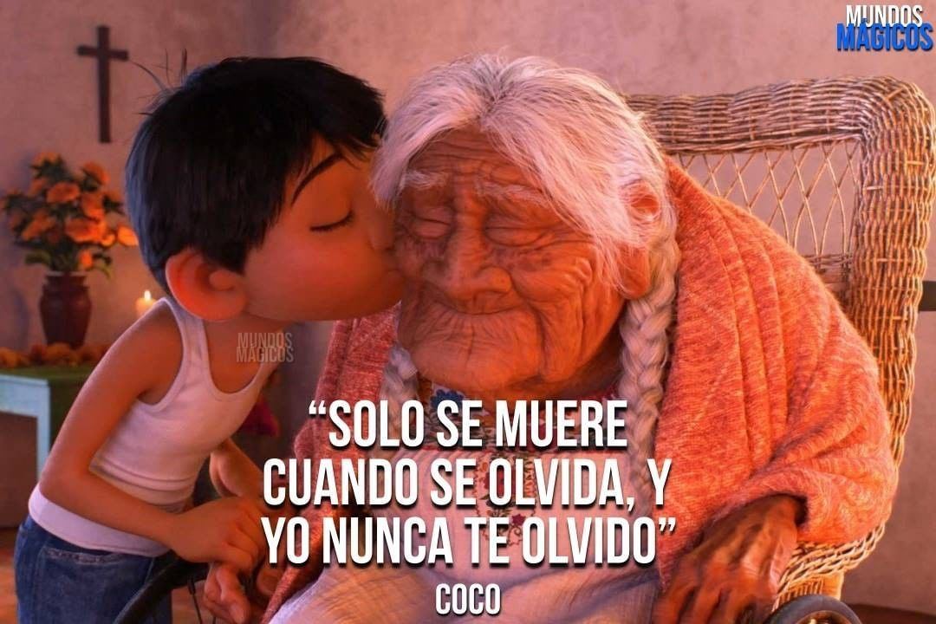
APLAZAR LAS DECISIONES IMPORTANTES
NO DESCUIDAR LA SALUD. DURANTE EL DUELO SOMOS MÁS SUSCEPTIBLES A SUFRIR ENFERMEDADES.
NO AUTOMEDICARSE.
ALÁBALOS POR SUS VICTORIAS Y PERDÓNALOS POR SUS OMISIONES, ERRORES Y FALTAS Y ADOPTA LA MISMA ACTITUD PARA CONTIGO MISMO.
SI DESCUBRES QUE TE RESULTA DEMASIADO DIFÍCIL PONER EN CLARO LOS PROBLEMAS POR TI MISMO, CONSULTA A UN ASESOR PROFESIONAL EN TANATOLOGIA

Slide 14
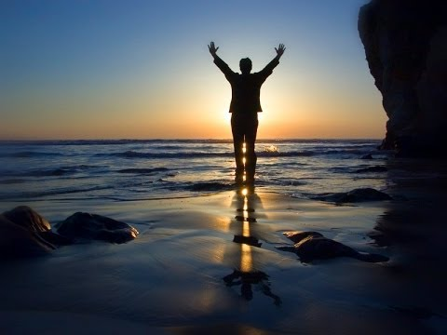
PERO… LA MUERTE NO ME PUEDE
QUITAR
LOS AÑOS, LOS SUEÑOS, LAS EXPERIENCIAS COMPARTIDAS
EL AMOR, LA SABIDURIA, LAS LECCIONES APRENDIDAS
CONFIANZA, FORTALEZA, ESPERANZA Y FE

Slide 15
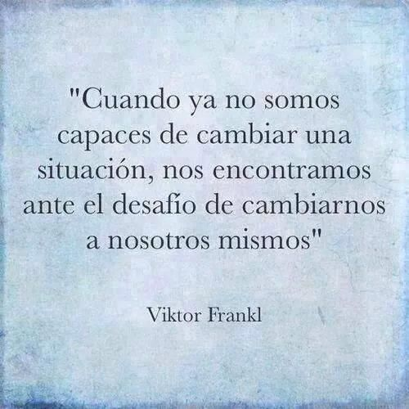
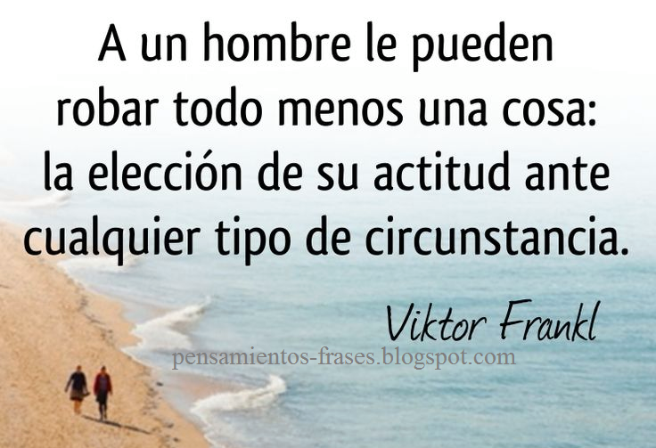
TENEMOS LA OPORTUNIDAD DE SANAR Y ELLO REQUIERE UN TRABAJO INTERNO, UN PROCESO DE AUTOCONOCIMIENTO; TODO LO QUE NECESITAMOS ESTÁ DENTRO DE NOSOTROS

Slide 16
